Slide 1
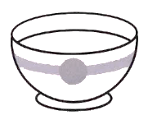



RÉDACTION
Je m’entraîne
Je comprends
1. Colorie en jaune les paroles du gros bol et en bleu clair les paroles de la tasse.
Grobol s’adresse à Ptitasse
Ils ont laissé leur déjeuner…
celui du croissant n’a presque rien mangé
L’autre non plus, il bu, c’est tout.
Ptitasse observe tout autour d’elle et dit :
Ah oui je vois il n’a même pas beurré sa tartine !
Peut-être parce qu’il voulait aussi un croissant ?
Ou bien il fait un régime !
* Le dialogue permet de retranscrire les paroles des personnages de l’histoire.
* Comment rédiger un dialogue ?
On utilise le tiret (- ) afin d’indiquer au lecteur qu’il s’agit des paroles prononcées par un personnage et on va à la ligne chaque fois que la personne qui parle, change.
- Bonjour Nicolas !
Bonjour Lucie !
Comment vas-tu ?
Je vais très bien.
2. Réécris, sur ton cahier, la suite de ce dialogue en mettant les tirets au bon endroit et en allant à la ligne.
Mais les tartines au beurre c’est pire ! dit Ptitasse. Oui, tu as raison, alors il les mange sans beurre, c’est pour ça qu’il ne les a pas tartinées… Oh le pauvre ! Oui, le pauvre ! C’est un pauvre qui vit avec un riche !
Il faut aussi faire varier les verbes qui introduisent le dialogue en utilisant des synonymes du verbe dire :
- Bonjour ma cousine! dit Nicolas
Bonjour mon cousin! dit Lucie
Comment vas-tu ? dit Nicolas
Je vais très bien! dit Lucie
3. Remplace le verbe dire par un autre verbe
Voici quelques verbes que tu pourras utiliser pour tes exercices. Tu peux en ajouter d’autres si tu as besoin.
Hein ? dit Ptitasse ( ______________ )
Oui, oui, c’est un gros qui est pauvre, qui vit avec un riche qui est maigre. Et qui n’a jamais faim, dit Grobol ( ______________ )
Oh mais c’est affreux ! dit Ptitasse ( ______________ )
C’est ça, épouvantable ! dit Grobol ( ______________ )
Et bien, je préfère notre vie… dit Ptitasse ( ___________ )
demander | répondre | remarquer | murmurer | conseiller
questionner | répliquer | constater | soupirer | expliquer
interroger | riposter | affirmer | marmonner | rassurer
déclarer | ajouter | avouer | balbutier | crier
La Trousse de Sobelle

Slide 2
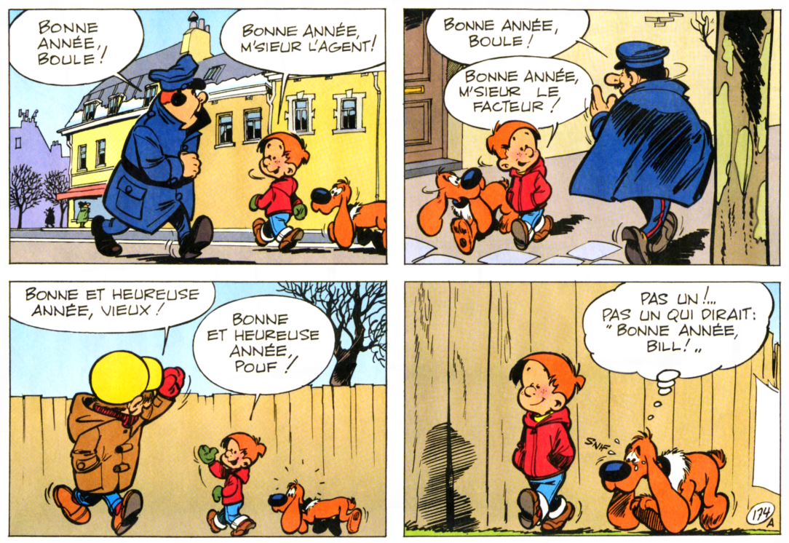
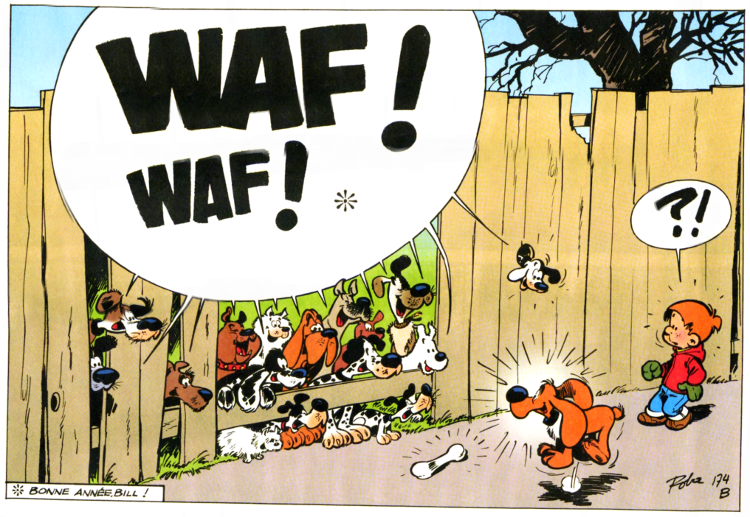
4. Ecris le dialogue de cette bande dessinée sur ton cahier.
5. Ecris ce texte sous la forme d’un dialogue.
Exemple :
Un père demande à son fils Jules quelle émission il va regarder ce soir à la télévision. Son fils lui répond qu’il voudrait voir l’émission de concours de chant.
La même histoire sous forme de dialogue :
- Que veux-tu regarder à la télé ce soir ? demande le papa de Jules.
- Je voudrais voir l’émission de concours de chant, répond Jules.
A ton tour :
Alice qui est en CM1 demande à sa maîtresse quand aura lieu le carnaval à l’école. Elle lui répond que ce sera le 14 février. Louis veut savoir aussi s’ils pourront apporter des confettis. Sa maîtresse lui affirme que ce sera possible. Puis elle informe toute la classe qu’ils pourront venir déguisés dès le matin. Tous les élèves crient ensemble un « ouais » de satisfaction.
6. Ecris un dialogue sur l’un de ces sujet :
entre un serveur et un client à la terrasse d’un café.
entre toi et ta maîtresse au sujet d’une poésie non apprise
entre un frère et une sœur à propos d’un cadeau à offrir à leur père pour son anniversaire.
La Trousse de Sobelle

